Slide 1

Проект „ Активно приобщаване в системата на предучилищното образование“
Споделяне на резултати от Дейност 1 по Проект
„ Активно приобщаване в системата на предучилищното образование“
ДГ „ Георги Иванов“ с. Новачене
Ръководител група:Ксения Иванова

Slide 2
Теми
„Знам и мога“
„Играя със звукове“
„Аз и моето семейство“
„Моето семейство. Кой какво работи“
„Да се запознаем- аз съм…..“
„Моята автобиография“
„Приятелството“
„Моите приятели“
„Мечето, което не искаше да дели нищо с никого“ - Лора Дженинкс
„Мечето, което не искаше да дели нищо с никого“
Notes:
Теми

Slide 3
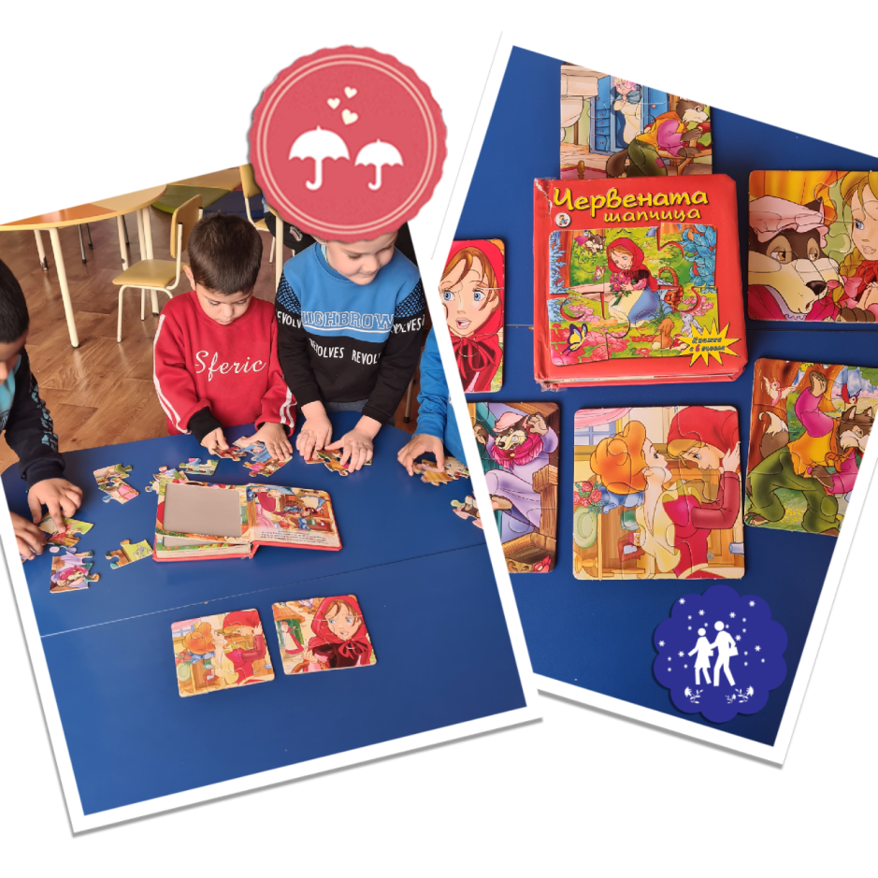
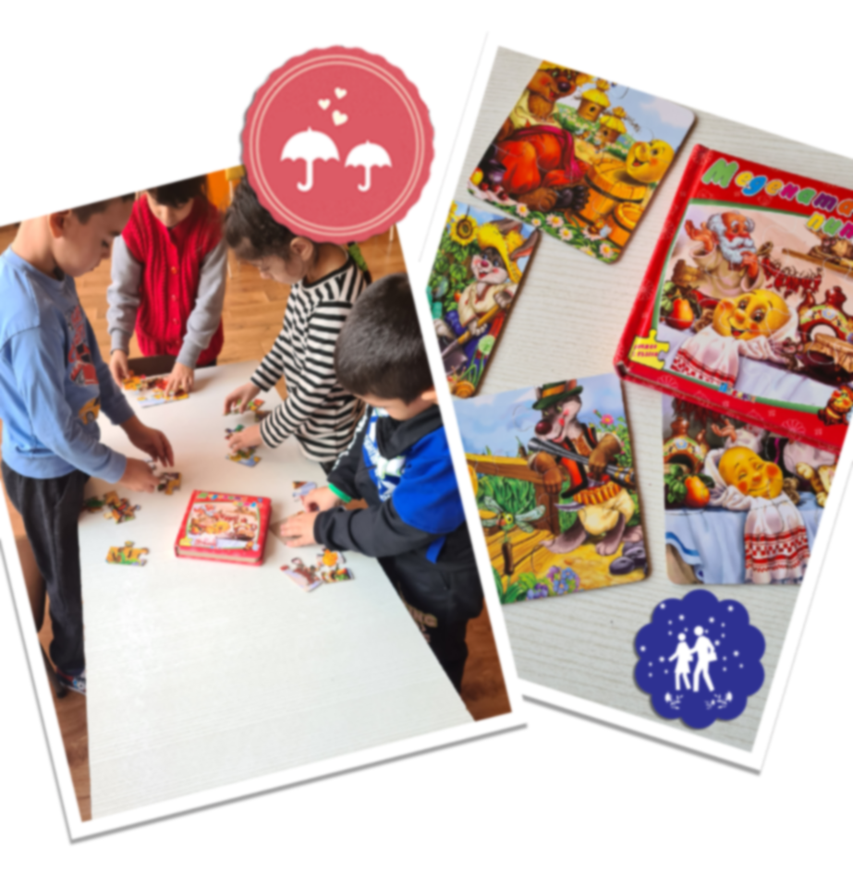
Тема 1:„Знам и мога“.
За установяване на нивото на речевата компетентност на децата се работи с приказки- пъзели – „ Червената шапчица“ и „Медената питка“. В резултат на усърдната работа на децата, те успяват да наредят пъзелите и да познаят правилно приказките.

Slide 4
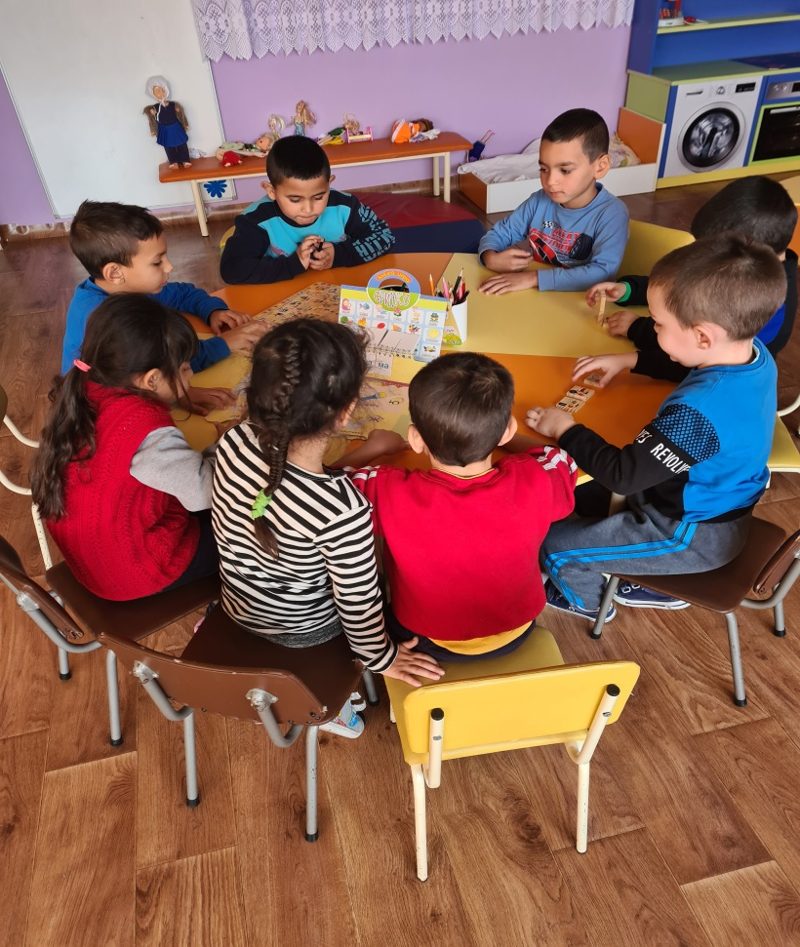
Тема 2: „Играя със звукове“.
При тема „Играя със звукове“ за развиване на уменията за откриване на мястото на звуковете в думата, се използва настолна игра „Сричко“. Така се създава положително отношение у децата към звуковия анализ като забавна и приятна дейност.

Slide 5
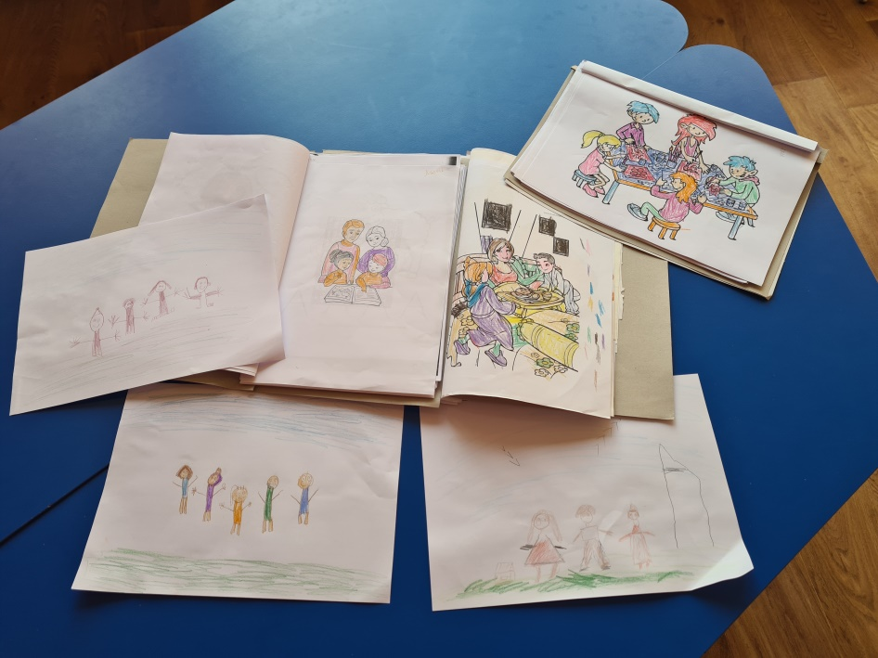
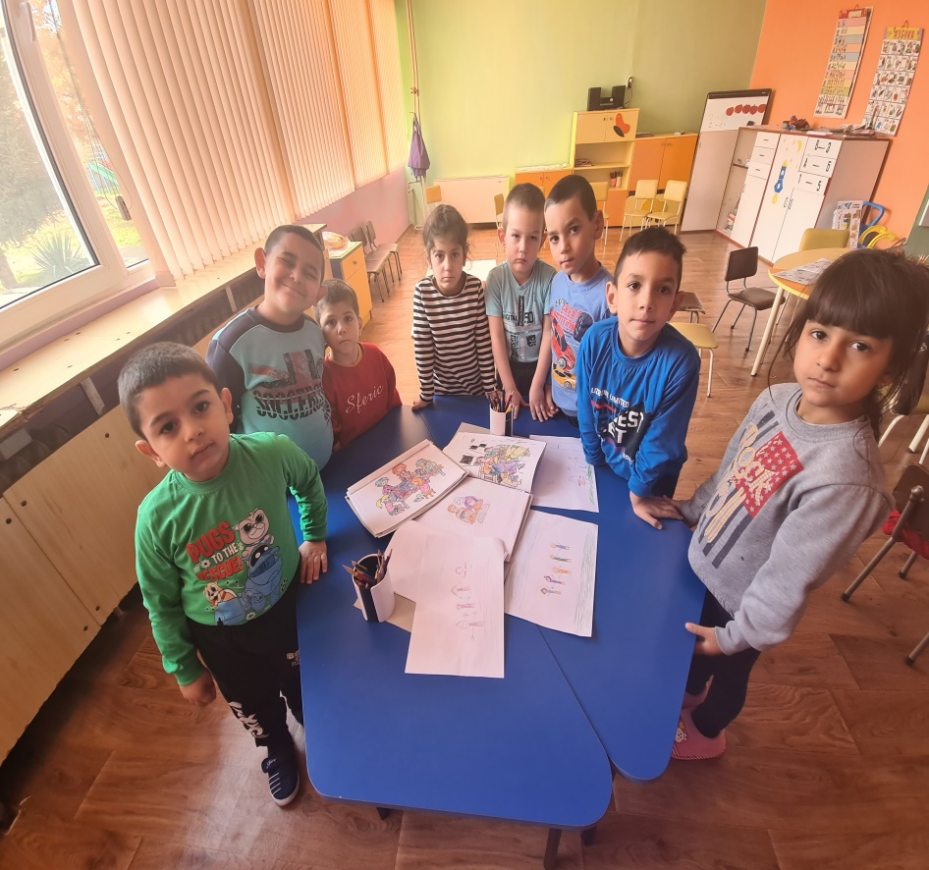
Тема 3: „Аз и моето семейство“.
По тази тема децата съставят разказ на тема „Аз и моето семейство“. Акцентът пада върху правилния изговор на думите, назоваващи членовете от семействата им.

Slide 6
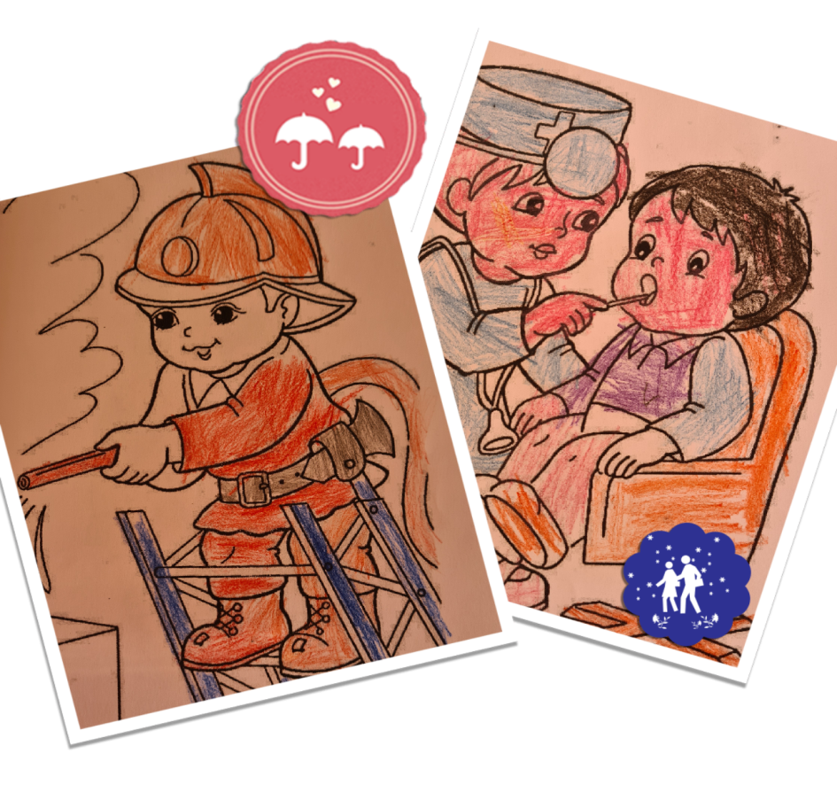
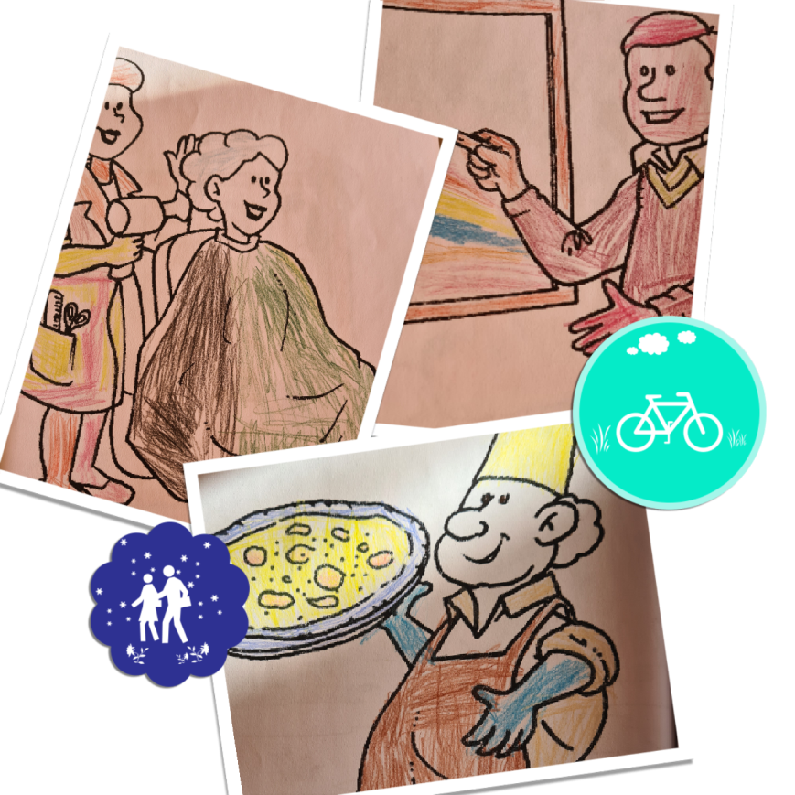
Тема 4: „Моето семейство. Кой какво работи“.
Тук децата с голямо желание изпълняват песента „Моето семейство“ и разглеждат картинки на различни професии. Всяко дете разказва за професиите на своите родители, като спазват всички изисквания за правилен изговор.

Slide 7
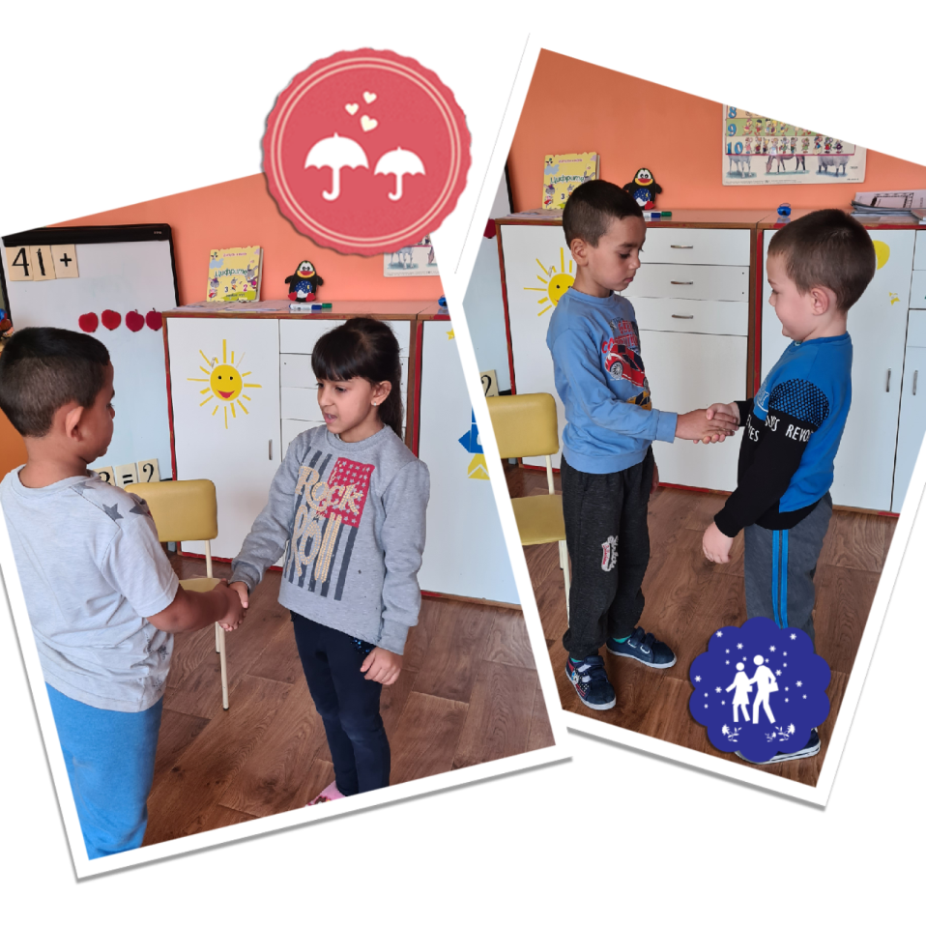
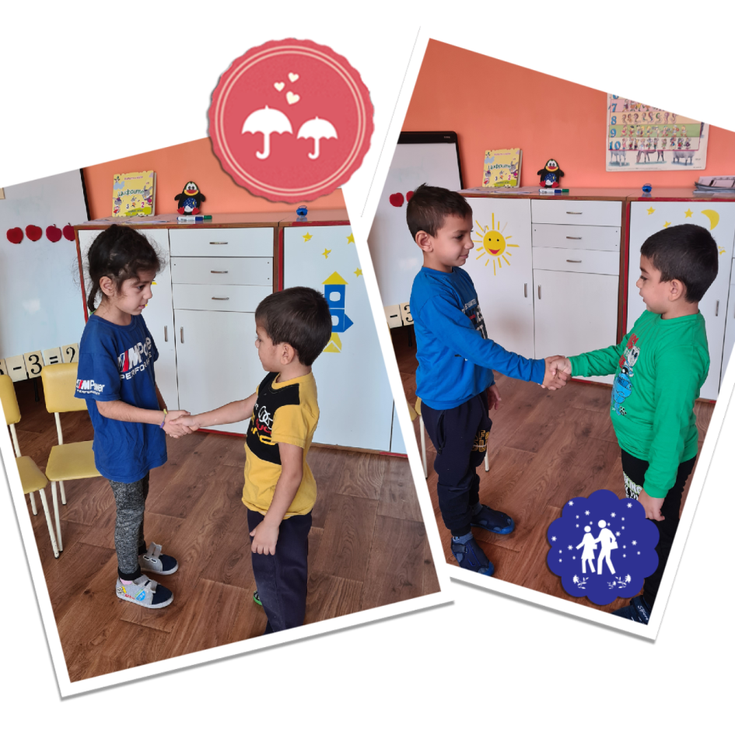
Тема 5: „Да се запознаем- аз съм…..“.
Децата участват в дидактична игра „ Да се запознаем“. Всяко дете разказва кога е родено, къде, на колко години е, адреса си, какъв език говори, любими предмети, обекти и занимания.

Slide 8
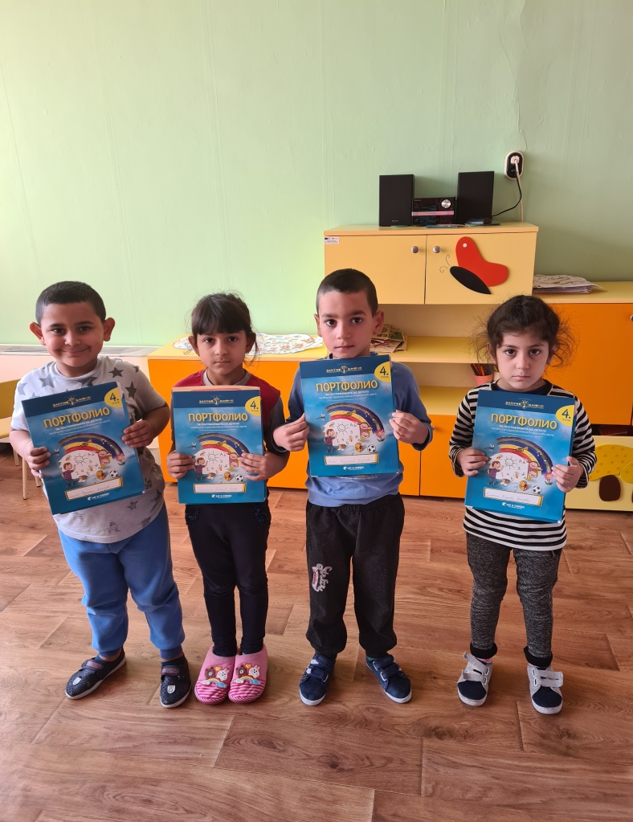
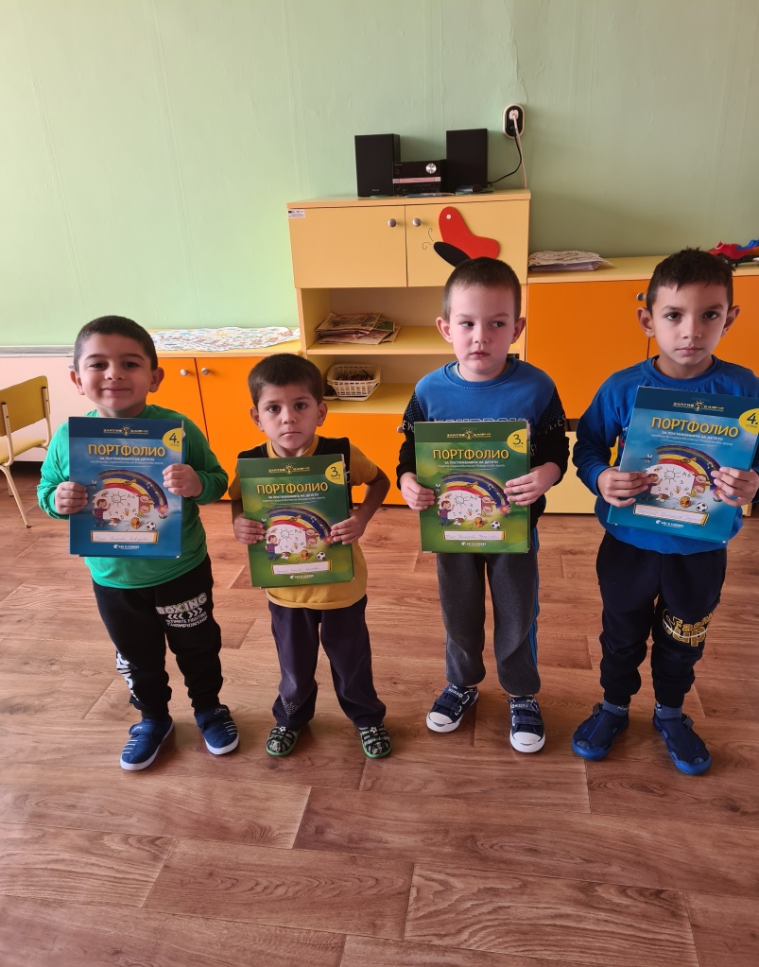
Тема 6: „Моята автобиография“.
Заедно попълват с интерес портфолиото на всяко дете.

Slide 9
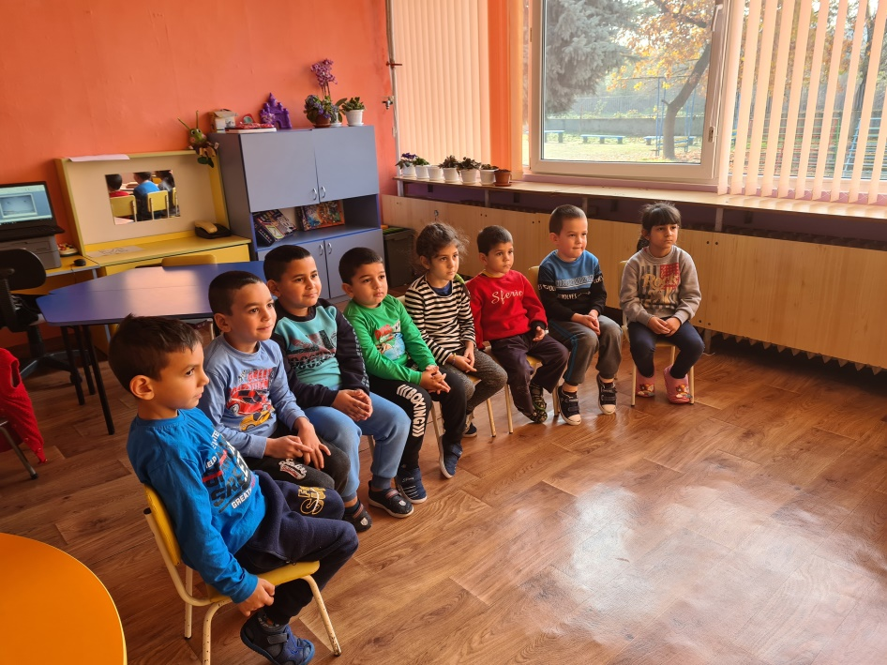
Тема 7: „Приятелството“.
Разговорите по темата за „Приятелство“ са насочени за изграждане у децата на чувства на толерантност и позитивизъм към деца от различни етноси.

Slide 10
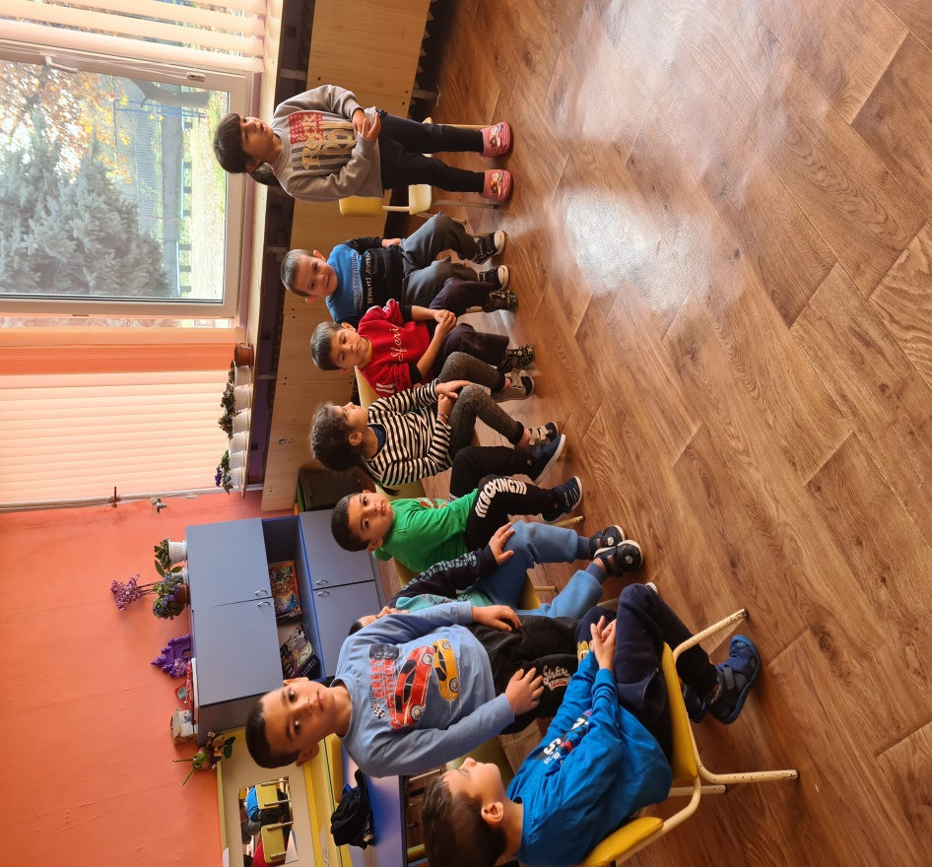
Тема 8: „Моите приятели“.
Децата съставят разказ „ Моите приятели“. Целта е да се възпита у тях позитивно и толерантно отношение към децата от различна етническа принадлежност. Разговарят за добрите и лошите постъпки на герои от приказки.

Slide 11
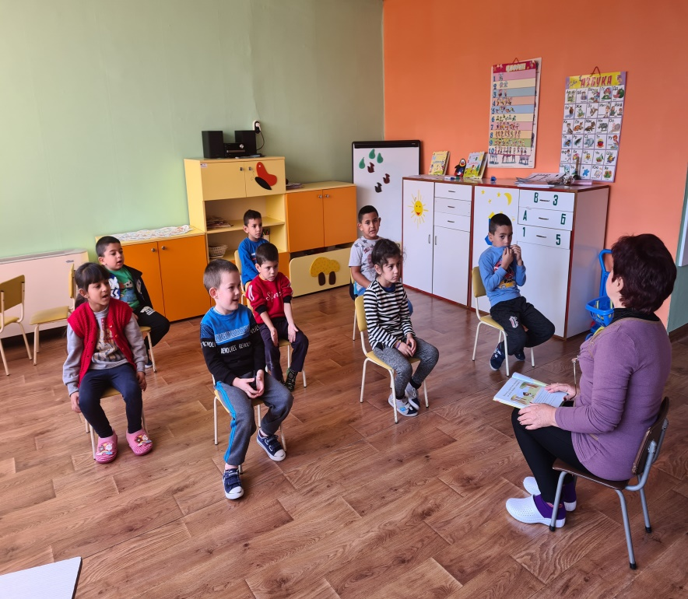
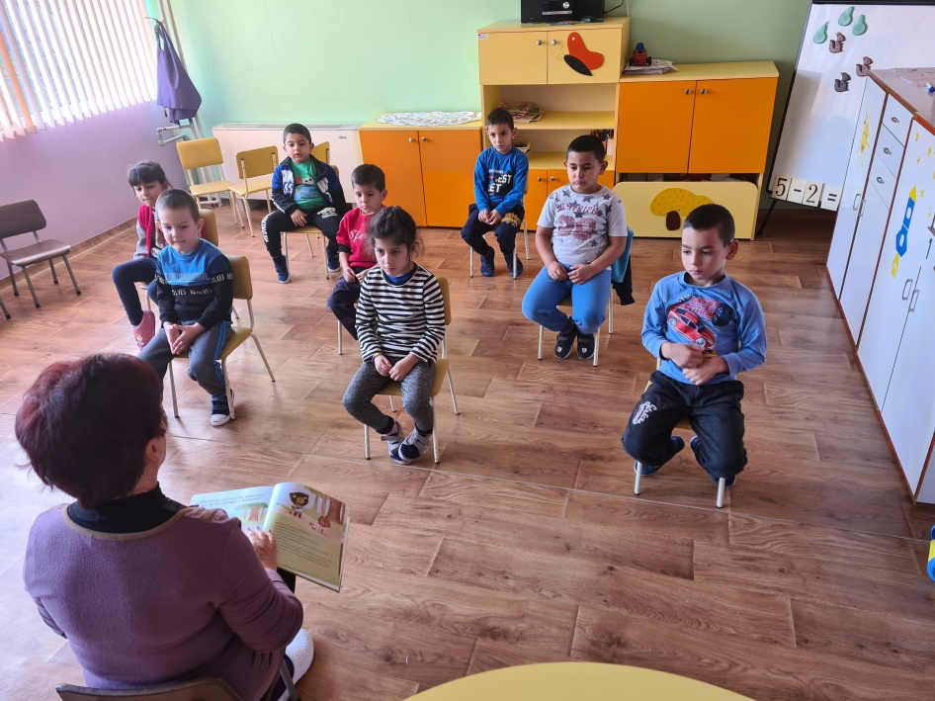
Тема 9: „Мечето, което не искаше да дели нищо с никого“ - Лора Дженинкс
Децата се запознават с приказката. С интерес възприемат текста и разговарят за постъпките на мечето. Работи се върху правилния изговор на думите.

Slide 12
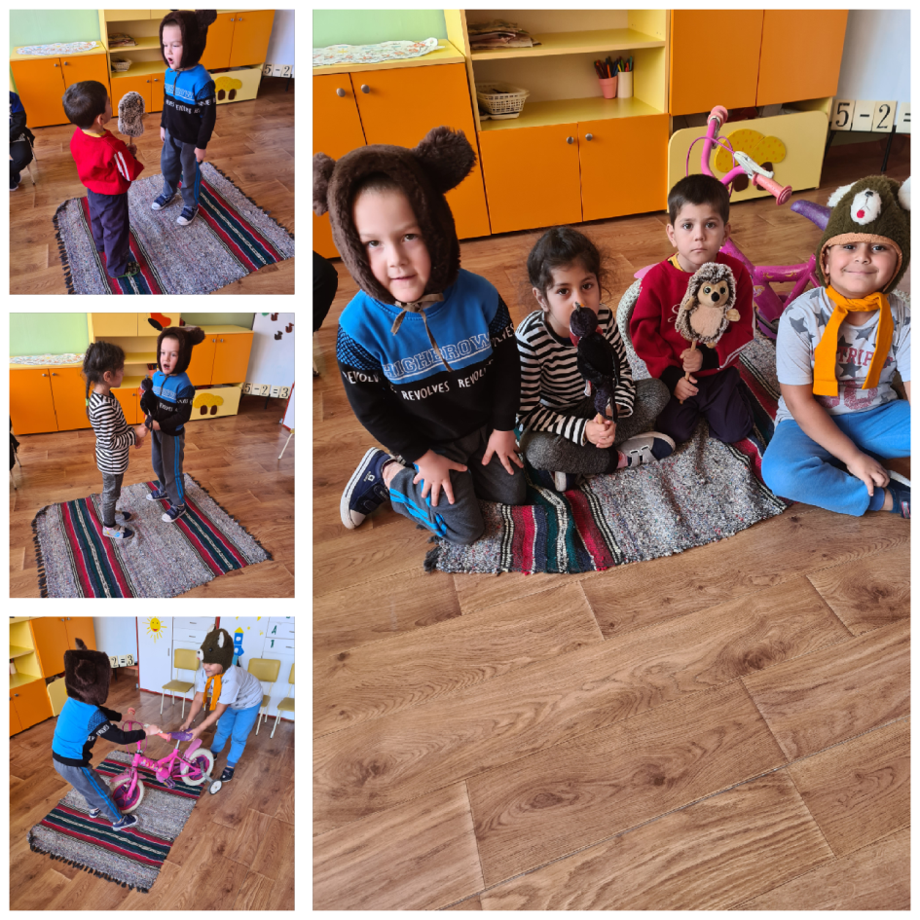
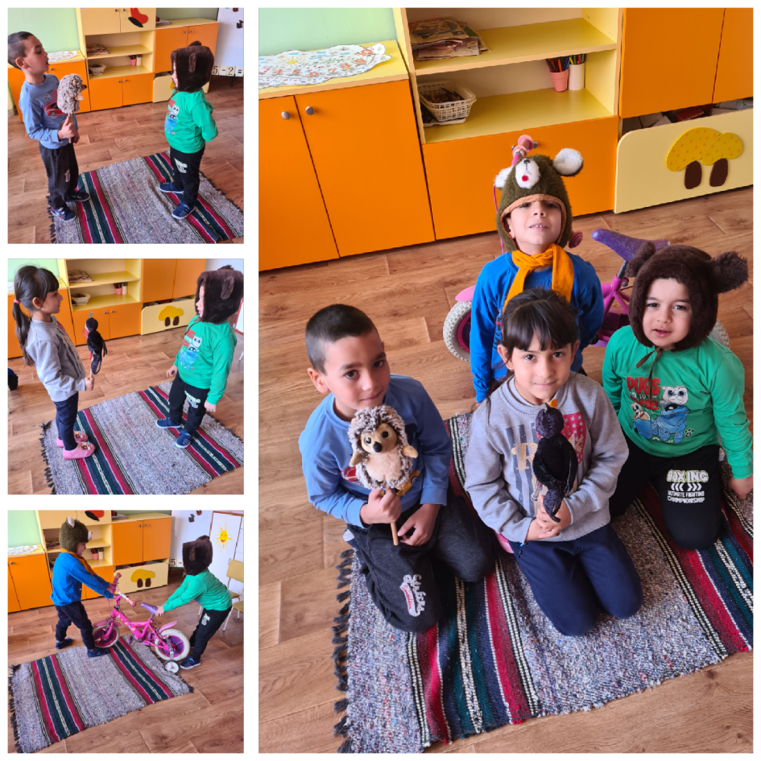
Тема 9: „Мечето, което не искаше да дели нищо с никого“
Драматизация на приказката.

